Slide 1
ENTREGA 3-Proyecto Métodos de minería de datos en Python
Carlos Fernando Gonzalez Sarmiento
Juan Felipe Herrera Rodríguez

Slide 2
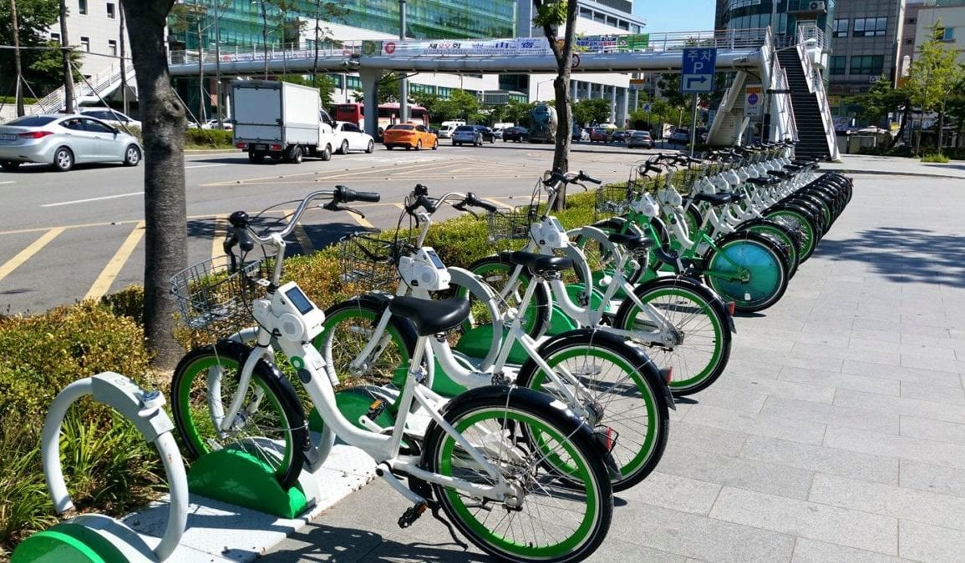
DEMANDA DE BICICLETAS COMPARTIDAS DE SEÚL
El conjunto de datos contiene el recuento de bicicletas públicas alquiladas cada hora en el sistema de alquiler de bicicletas de Seúl, desde el 1 de diciembre del 2017 hasta el 30 de noviembre del 2018, con los datos meteorológicos correspondientes y la información si era temporada de vacaciones o no. Cabe mencionar que esta base proviene del área comercial y de la ciencia.

Slide 3

Validación y limpieza de datos
Dimensión del conjunto de datos: 8760 datos (filas) y 13 variables (columnas).
No se encontraron datos faltantes.
No existen datos duplicados.
No fue necesaria alguna transformación en los datos.

Slide 4
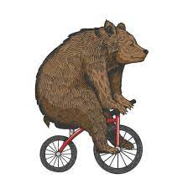
Características de las variables
Variable | Forma de medición | TIPO
Recuento de bicicletas alquiladas | Número de bicicletas alquiladas | Discreta
Hora | Hora del día | Discreta
Temperatura | Celsius | Continua
Humedad | % | Discreta
Velocidad del viento | m/s | Continua
Visibilidad | 10 m | Discreta
Temperatura de punto de rocío | Celsius | Continua
Radiación solar | MJ/m2 | Continua
Nevadas | cm | Continua
Precipitaciones | mm | Continua
Estaciones | Invierno, otoño, verano y primavera | Categórica
Vacaciones | si/no | Categórica
Día de funcionamiento | Hora funcional/ hora funcional | Categórica

Slide 5

Variables a escoger
Temperatura
Radiación solar
Visibilidad
Humedad
Velocidad del viento
Temporada de otoño
Lluvia
No día festivo
Día festivo
Temporada invierno
Temporada verano
Temporada primavera
Nevada

Slide 6
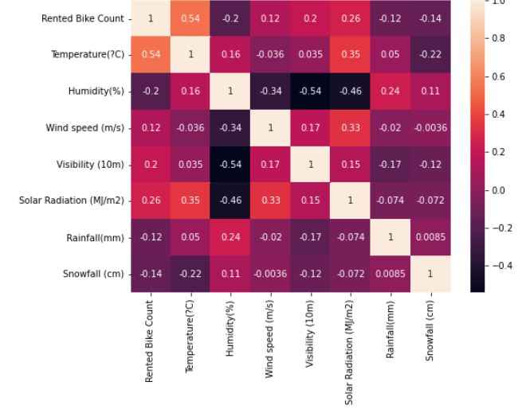
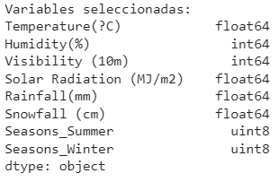

Selección de variables

Slide 7
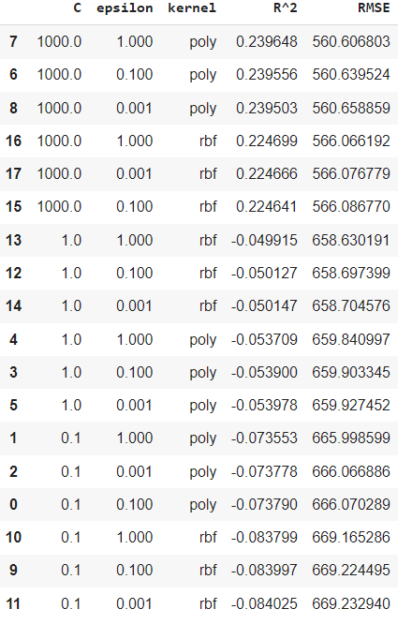
SVR

Slide 8
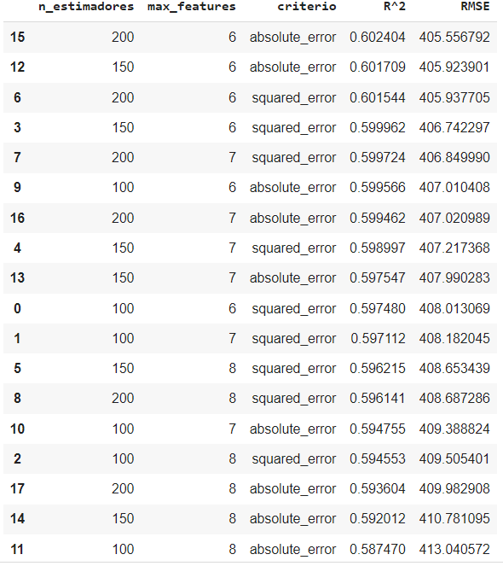
Random Forest

Slide 9

Ensamblaje

Slide 10
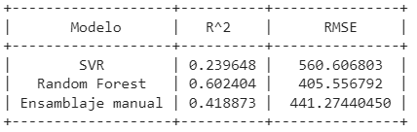
Comparación

Slide 11

Gracias

